Slide 1

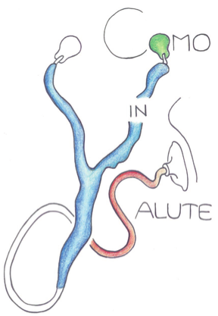
20 Settembre 2023
TECNICHE DI PRIMO SOCCORSO E DEFIBRILLATORE
Dr VOLONTE’ Fabio
Anestesista Rianimatore

Slide 2

COSA SI PUÒ FARE?
Catena della sopravvivenza

Slide 3

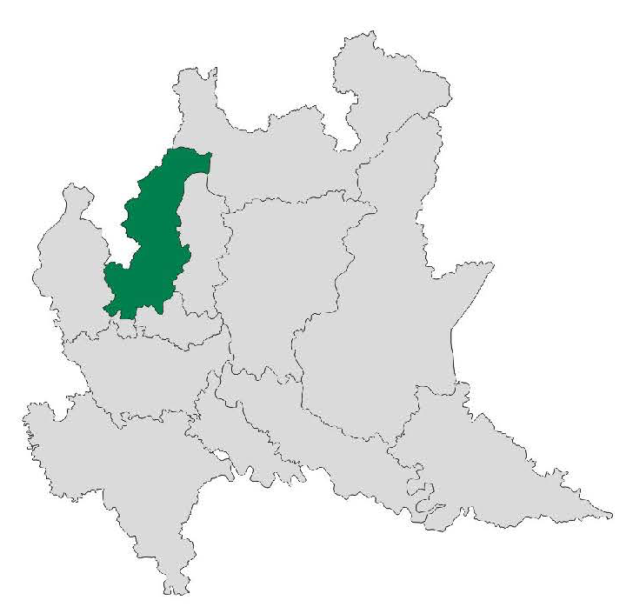
Cosa succede da noi ?
Circa 500 – 600 casi all’anno
1 caso ogni 1000 abitanti /anno
212 sopravvissuti senza esiti neurologi

Slide 4
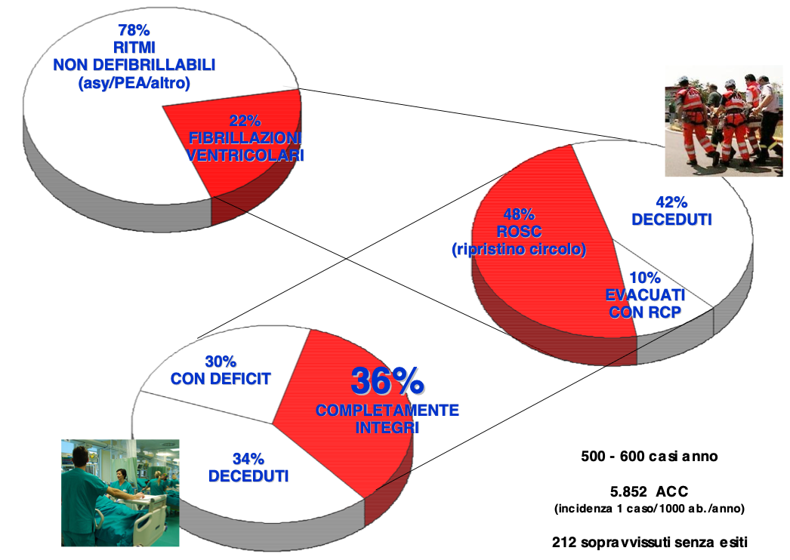

Slide 5
TEMPI
Chiamata – Soccorso: 8 min 30 sec circa
Chiamata – Primo Shock: 10 min circa
media shock erogati: 4 (1-29)
Popolazione
Età media 70 ± 15 anni (4 – 92)
♂︎56% ♀︎44%
Dove
Al proprio domicilio nel 76% dei casi

Slide 6
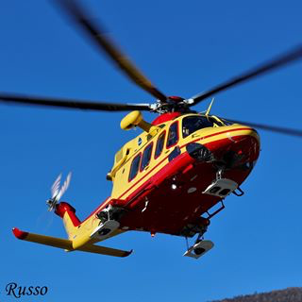
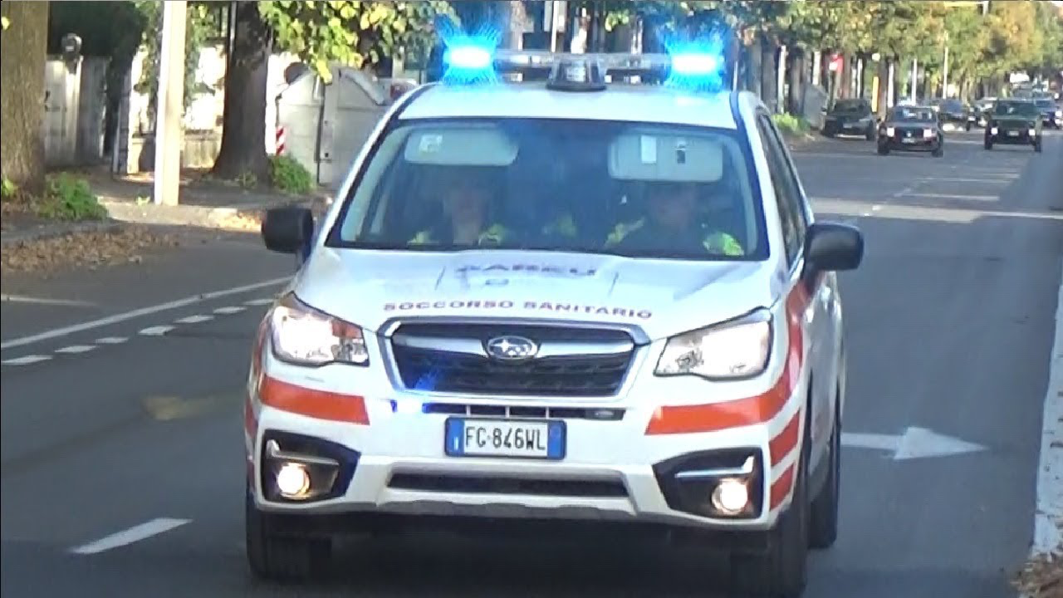
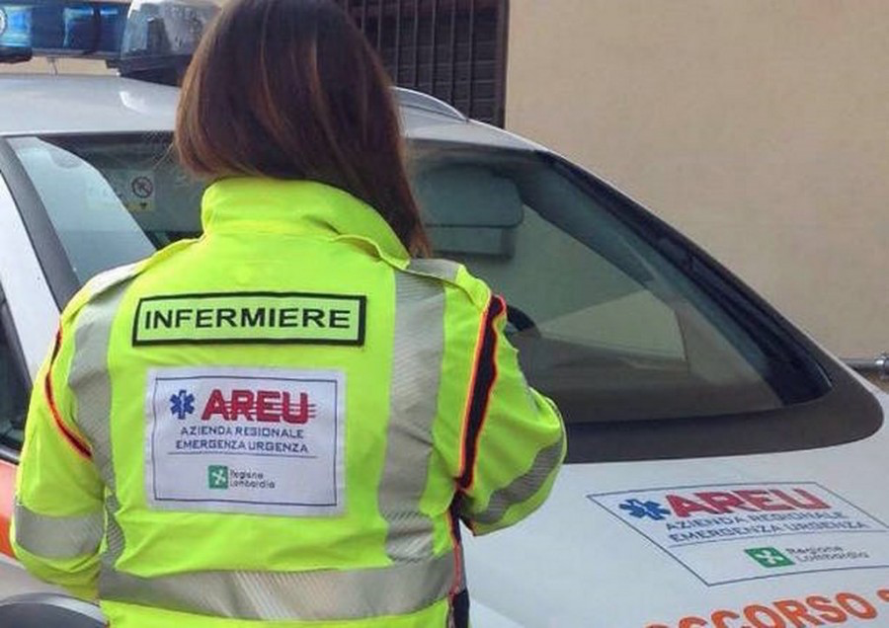
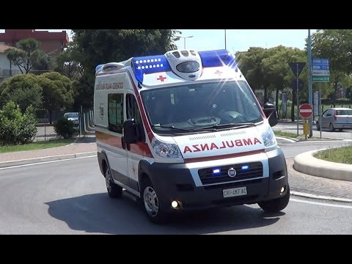
MSA 2
2 H24
2 H12
MSA1
4 H24
2 H12
MSB

Slide 7
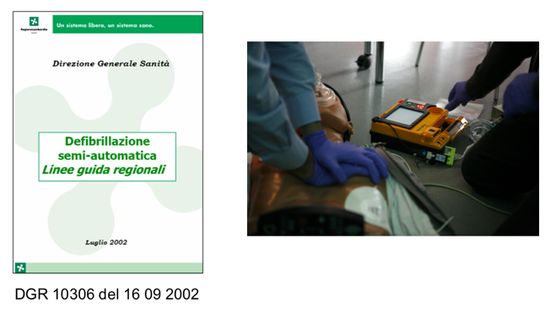
Certificazione di 2000 soccorritori

Slide 8
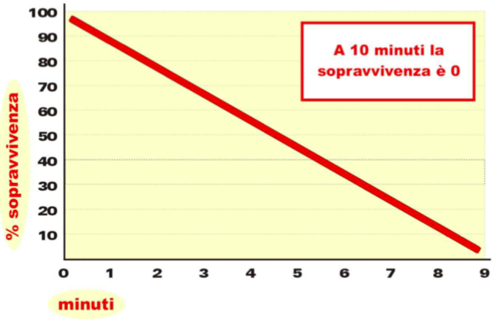
E’ TEMPO DI PENSARE AL TEMPO
Si può sopravvivere ad un arresto ma non ad un ritardo
Cosa Fare ancora?

Slide 9
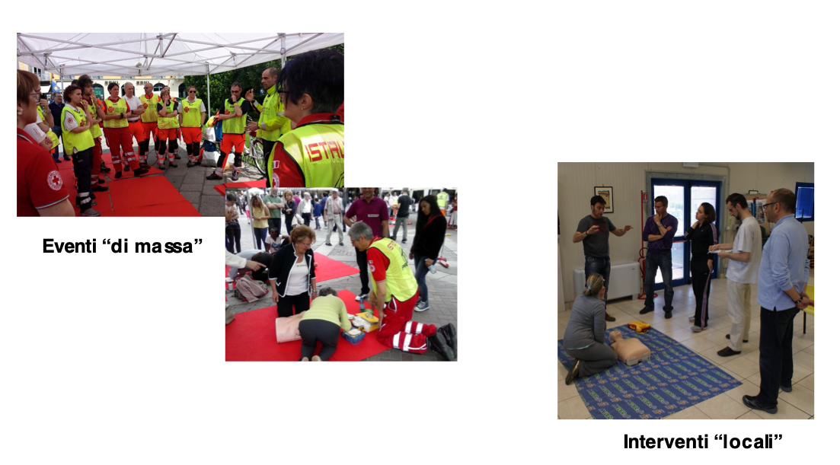
FORMATI OLTRE 1500 CITTADINI

Slide 10
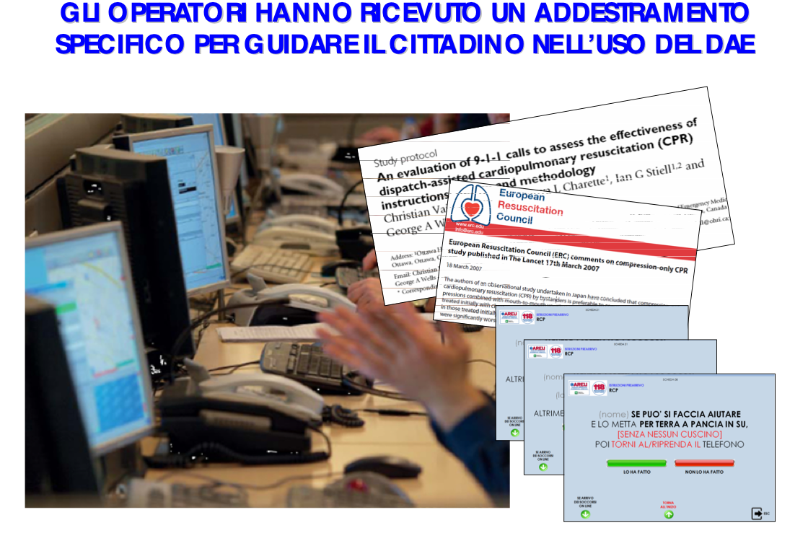
CHIUNQUE PUÒ SALVARE UNA VITA

Slide 11
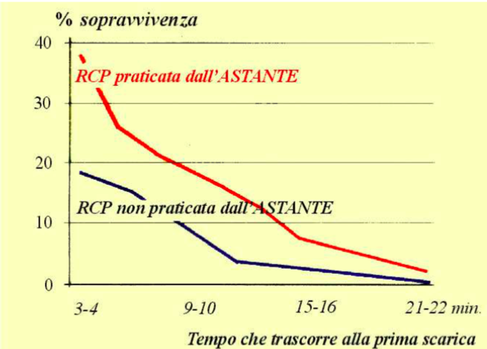

Slide 12
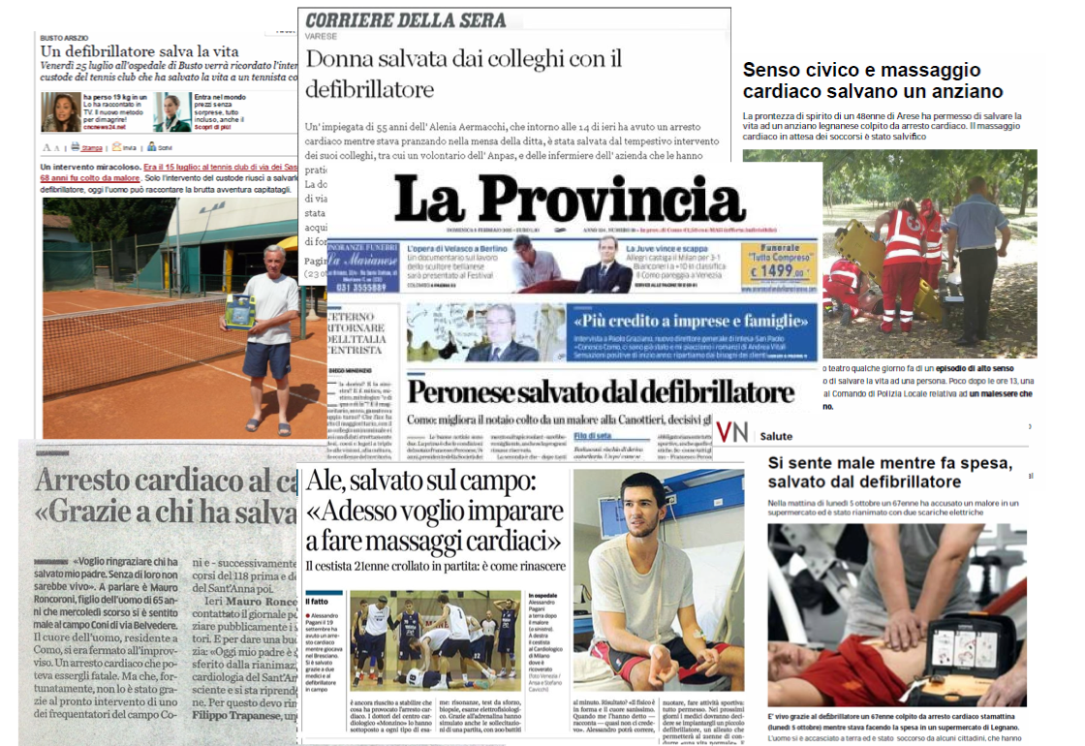

Slide 13
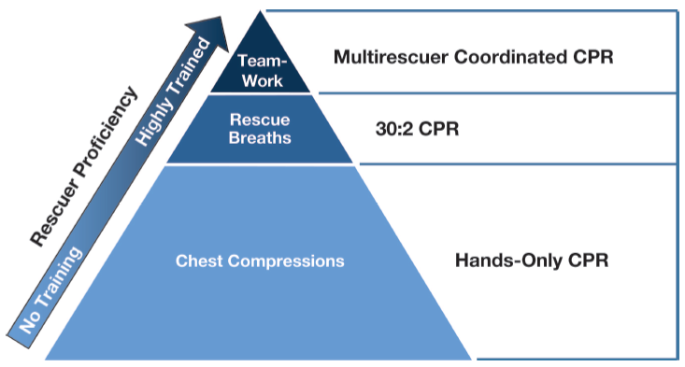




LIVELLI DI FORMAZIONE
OPERATORI SANITARI
TRAINED RESCUERS
LAICI ADDESTRATI
LAY - UNTRAINED RESCUERS
LAICI

Slide 14
CATENA DI SOPRAVVIVENZA

Slide 15
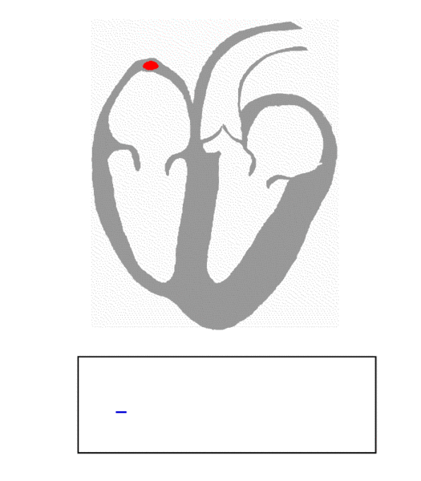
L’ARRESTO CARDIACO
LA VITTIMA NON RISPONDE E NON HA UN RESPIRO EFFICACE
ARRESTO DELL’ATTIVITÀ MECCANICA DEL CUORE
PIÙ DELLA METÀ DEGLI ACC PRESENTA
ATTIVITÀ ELETTRICA

Slide 16
CATENA DI SOPRAVVIVENZA

Slide 17











SISTEMA DI EMERGENZA
APP PER CHIAMARE SOCCORRITORI
SOCIAL MEDIA

Slide 18
CATENA DI SOPRAVVIVENZA

Slide 19
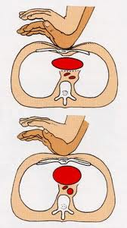
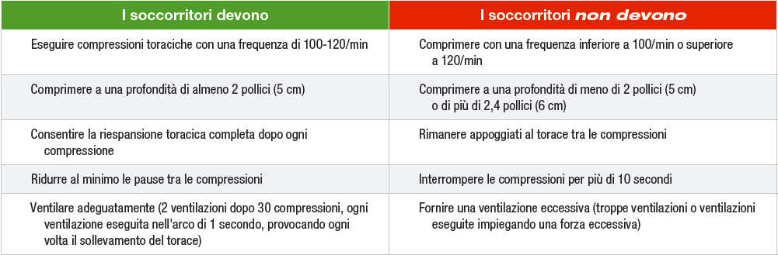
MASSAGGIO DI QUALITA’

Slide 20
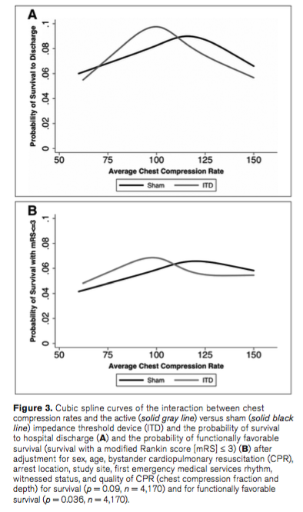
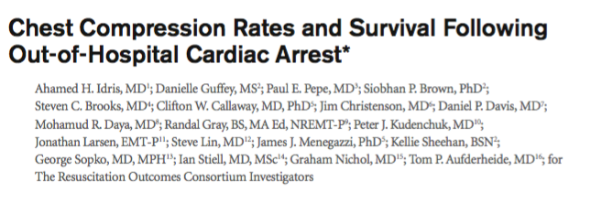
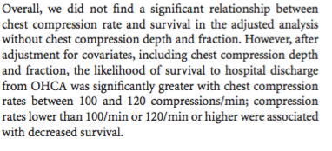

Slide 21
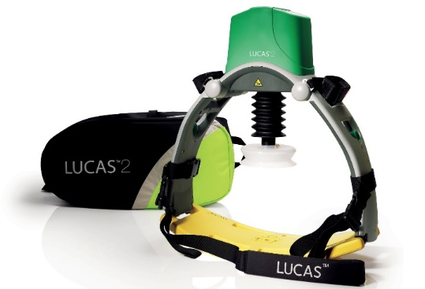
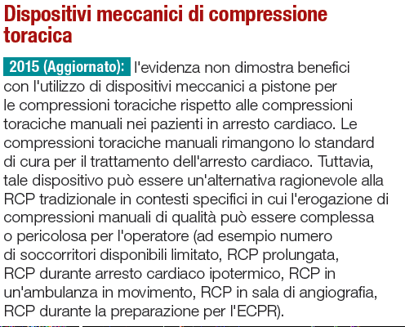
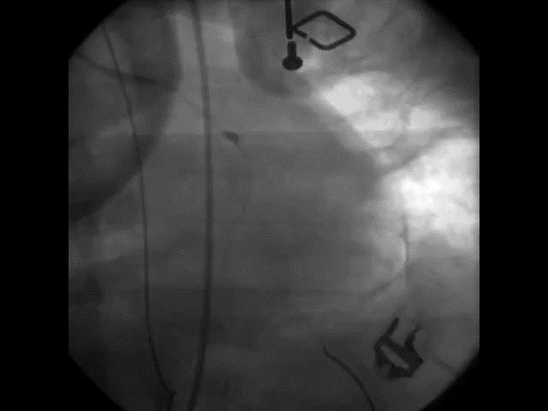
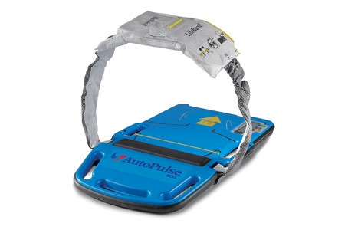
DISPOSITIVI PER RCP ESTERNA

Slide 22
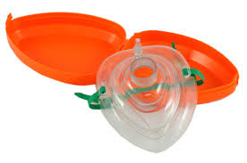
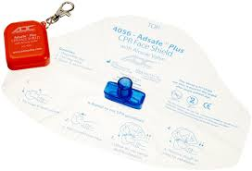
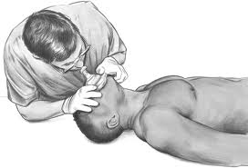
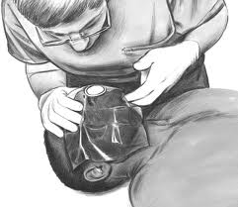
BREATHING
BOCCA/BOCCA
BOCCA/NASO
BOCCA/MASCHERA
PALLONE/MASCHERA

Slide 23
CATENA DI SOPRAVVIVENZA

Slide 24




DEFIBRILLAZIONE SEMIAUTOMATICA
LA TERAPIA ELETTRICA PUO’ ESSERE RISOLUTIVA NEI CASI DI MORTE IMPROVVISA DA ARITMIA MALIGNA
FV / pTV

Slide 25
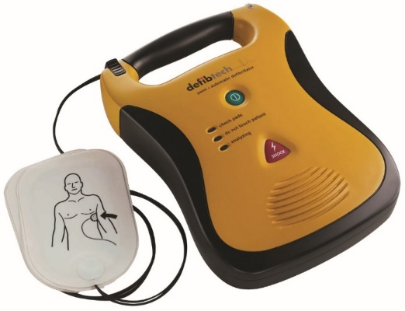
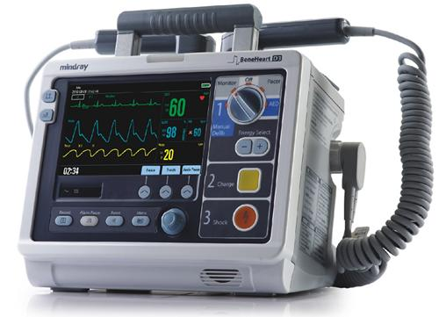
TIPOLOGIE DI DEFIBRILLATORE
AUTOMATICO
SEMIAUTOMATICO (DAE)
MANUALE CON FUNZIONE DAE
MANUALE
Notes:
Il termine defibrillatori automatici esterni si riferisce a defibrillatori sterni con un sistema di analisi del ritmo cardiaco incorporato. Alcuni apparecchi sono considerati completamente automatici, mentre altri sono defibrillatori semiautomatici. Tutti gli AED vengono attaccati al paziente tramite due piastre adesive monouso e cavi di connessione. Le piastre hanno due funzioni: registrare il ritmo ed erogare la scarica elettrica al paziente.
Un defibrillatore automatico richiede che esclusivamente che vengano collegati gli elettrodi e, nel caso in cui sia presente una VF lo strumento carica il suo condensatore ed eroga la scarica.Gli apparecchi semiautomatici richiedono una manovra addizionale all’operatore: premere il pulsante “analisi” perché venga iniziata l’analisi del ritmo, e il pulsante shock affinché venga erogata la scarica.
Il pulsante shock può essere premuto solo quando lo strumento identifica la VF e ha avvertito l’operatore di premere il pulsante.
I defibrillatori completamente automatici sono stati sviluppati per l’uso da parte di operatori che hanno ricevuto un limitato addestramento. I defibrillatori a richiesta di scarica sono più sicuri, in quanto passano alla modalità di analisi solo se attivati dall’operatore, lasciando a lui la decisione finale di defibrillare o meno.
L’esperienza clinica suggerisce che gli strumenti sono ugualmente sicuri, indipendentemente dal fatto che sia l’operatore a premere il pulsante o meno.

Slide 26

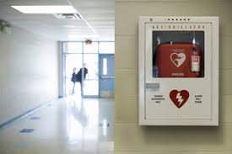
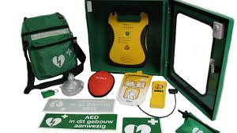
UBICAZIONE DEL DAE

Slide 27
DEFIBRILLAZIONE SEMIAUTOMATICA
La probabilità di successo della defibrillazione si riduce del
7 – 10%
per ogni minuto trascorso dall’ insorgere dell’arresto cardiaco; si riduce del
3 - 4%
se si attua RCP precoce.
100
80
60
Sopravv.
40
20
0
1
3
6
10
minuti

Slide 28
DEFIBRILLAZIONE SEMIAUTOMATICA
100%
Myocardial ATP
0
Electrical
Circulatory
Metabolic
Phase
Phase
Phase
0
2
4
6
8
10
12
14
16
18
20
Arrest Time (min)

Slide 29
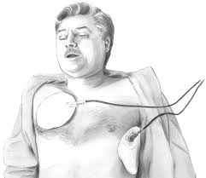
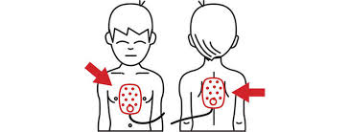
POSIZIONE DELLE PIASTRE

Slide 30
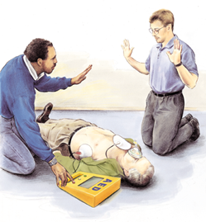
SICUREZZA DEGLI OPERATORI
Non toccare il paziente durante l’analisi e lo shock
VIA IO
VIA TU
VIA TUTTI
Controlla che siano tutti lontani quindi
Premi tasto SHOCK
Notes:
No in pazienti portatori di pace-maker!!!!!!

Slide 31







CONSIDERAZIONI PARTICOLARI
ACQUA
PM / ICD
CEROTTI TRANSDERMICI
FONTI DI O₂
TORACE VILLOSO O SUDATO
PIASTRE PEDIATRICHE

Slide 32
CATENA DI SOPRAVVIVENZA

Slide 33
?
DOMANDE

Slide 34
TAKE HOME MESSAGES
Arresto Cardiaco come problema medico
Arresto Cardiaco come problema organizzativo
Arresto Cardiaco come problema sociale

